Slide 1
Rxchange

Slide 2
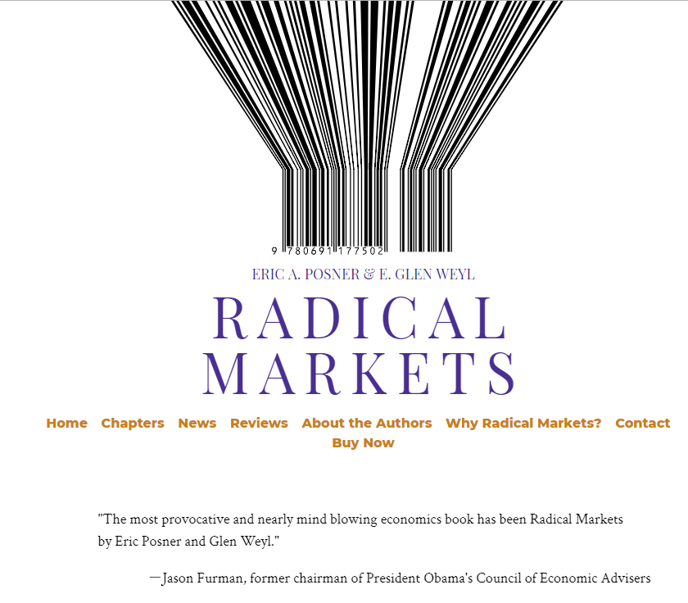

书籍：radical market
http://radicalmarkets.com/
社群：由radical market的理念衍生的Rxchange社群
https://radicalxchange.org/

Slide 3
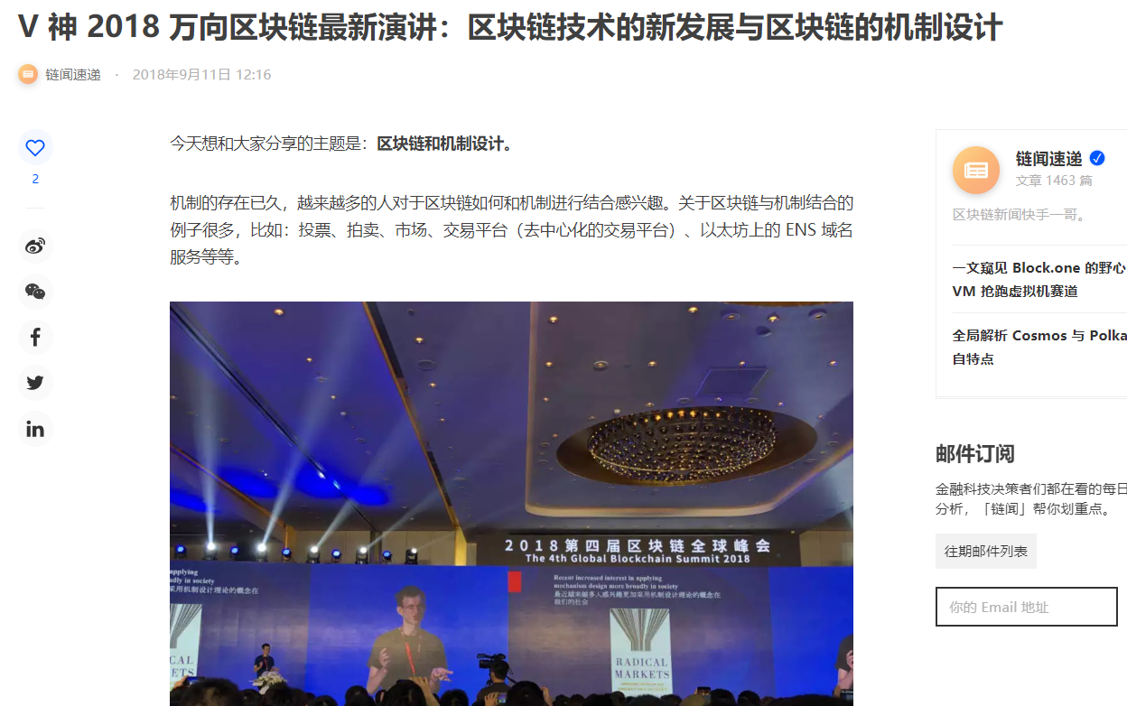
Radical Market

Slide 4
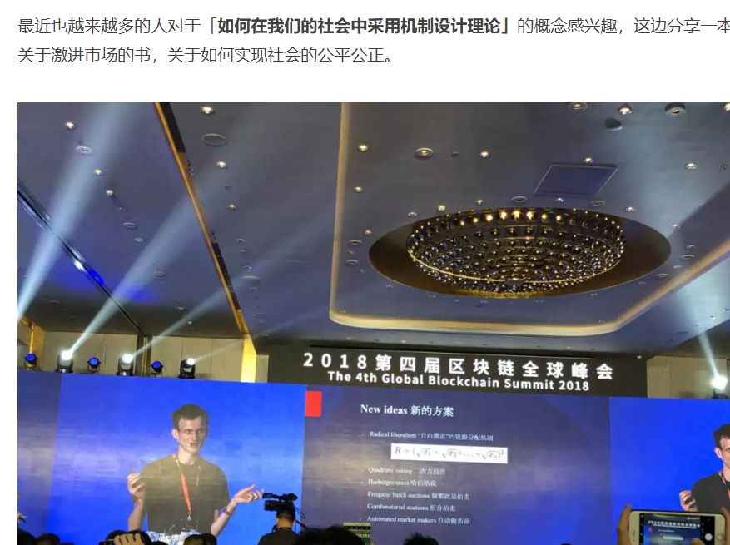
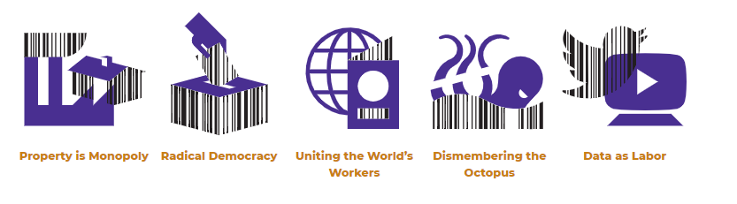
radical liberalism
自由激进的资源分配机制
Quadratic voting
二次方投票
Harberger tax
哈伯格税
Frequent batch auctions
频繁批量拍卖
Combinatorial auctions
组合拍卖
Automated market maker
自动做市商

Slide 5
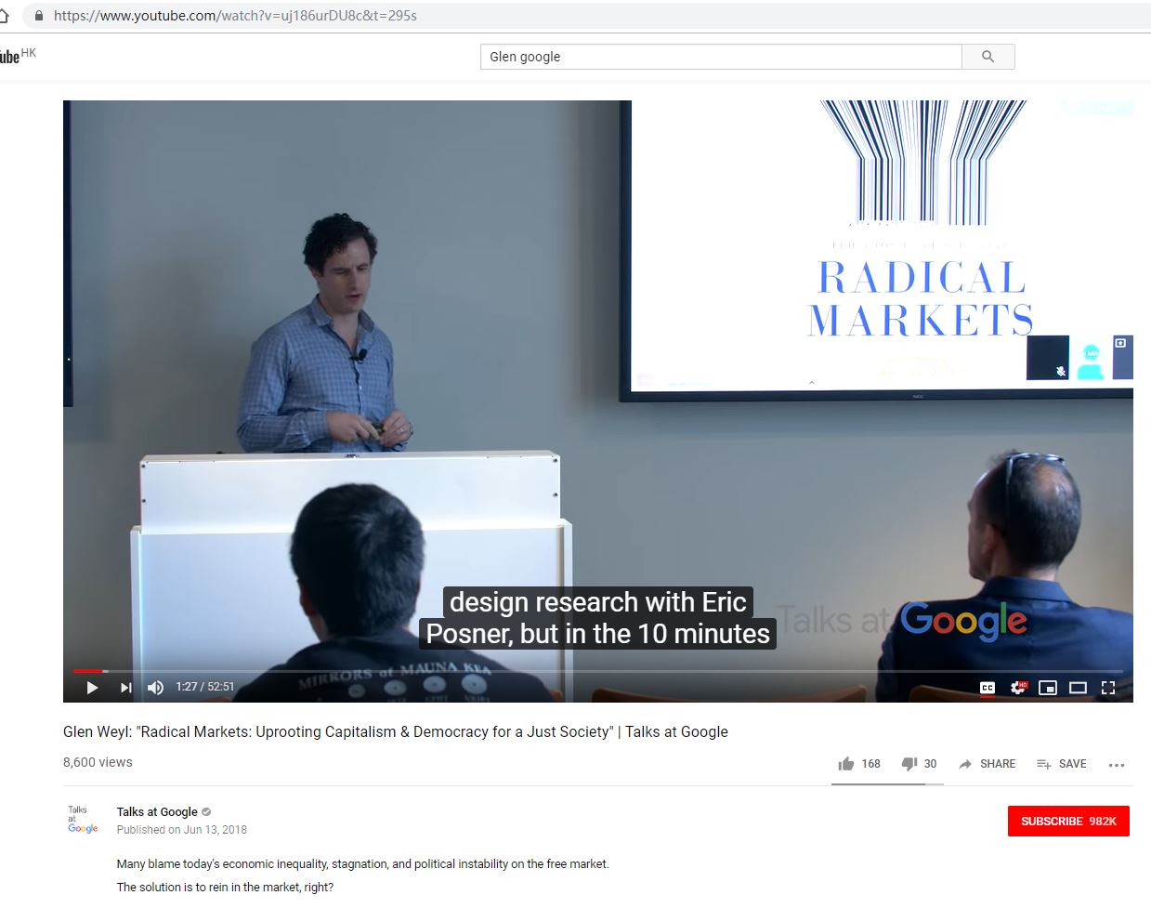
Radical market 被评为2018年经济学人年度推荐书籍
作者之一：Glen
神童教授出生于1985年6月， 2007年普林斯顿经济学本科毕业并获得最优秀学生荣誉, 被誉为普林斯顿近30年来最耀眼的神童之星。 之后仅花一年时间完成普林斯顿经济学博士全部课程并毕业，其毕业论文内容发表在了经济学最顶级期刊American Economic Review上。 他于毕业后一直在哈佛研究院担任研究员，直到2011年后改任教于芝加哥大学经济系。

Slide 6
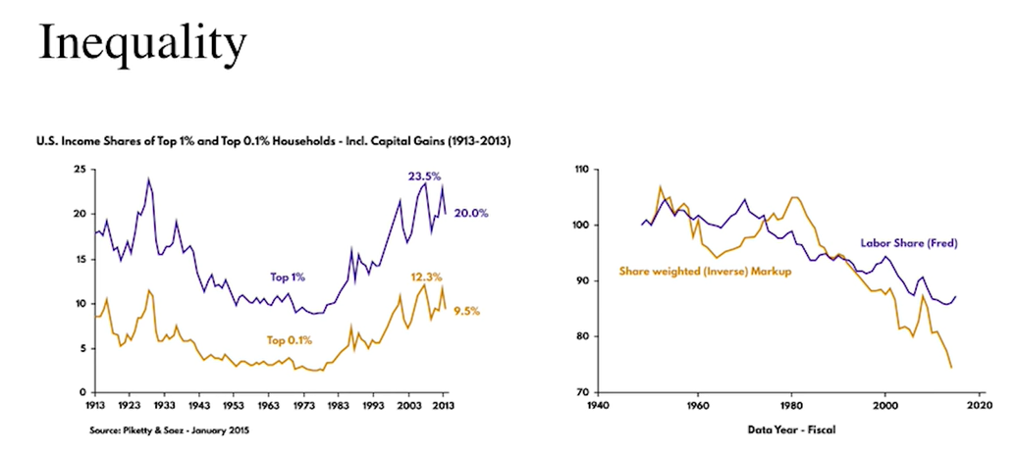
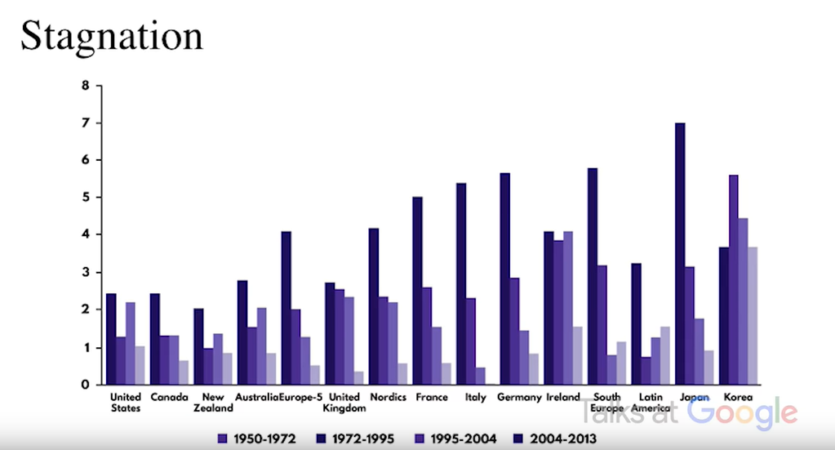

radicak market 试图解决的
三大社会痛点
财富不均
例子
国内：阶层固化
国际：中美贸易战
经济停滞
冲突

Slide 7
哈伯格税：持续拍卖
部分公有制
所有资产持续拍卖
持有者在一定时间内评估资产价格，
在评估价格上按一定比例交税
任何人可以以评估价格拍卖得到资产
税将分给社会作为福利

Slide 8
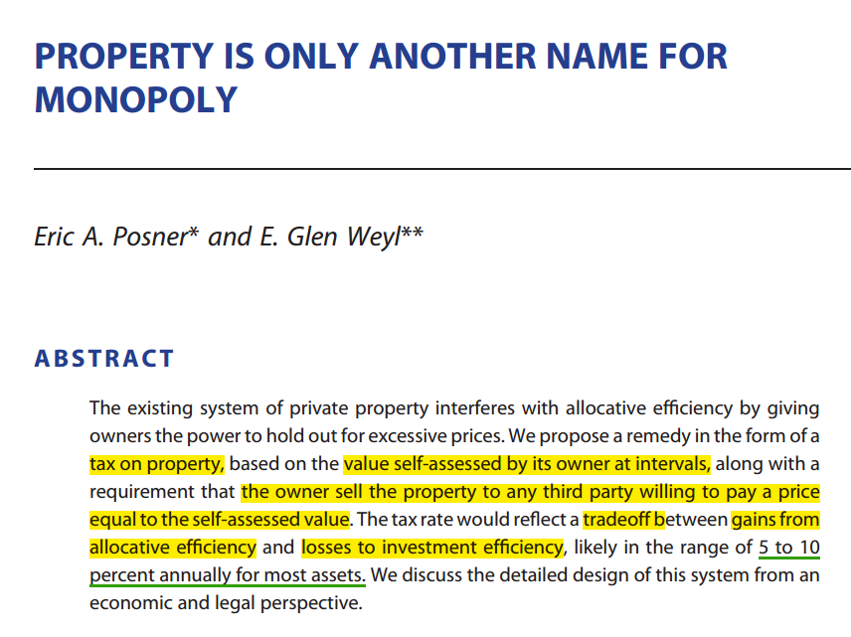

Slide 9
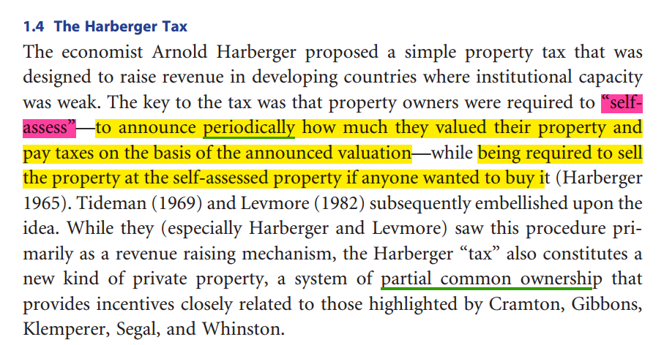

Slide 10
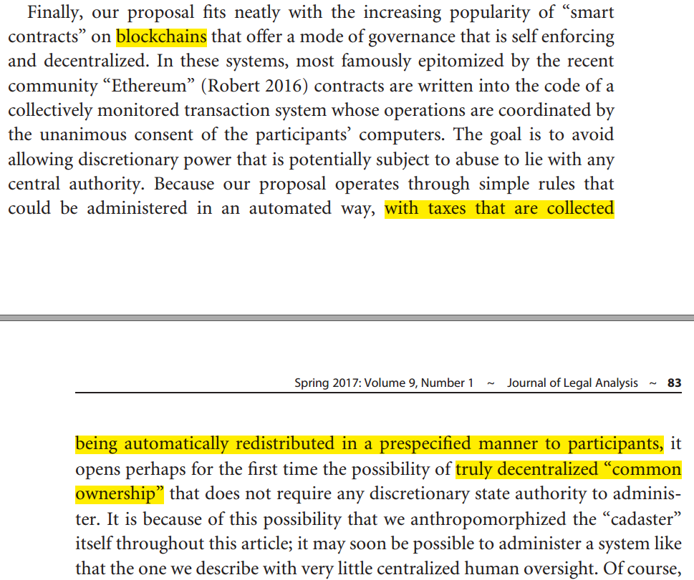

Slide 11
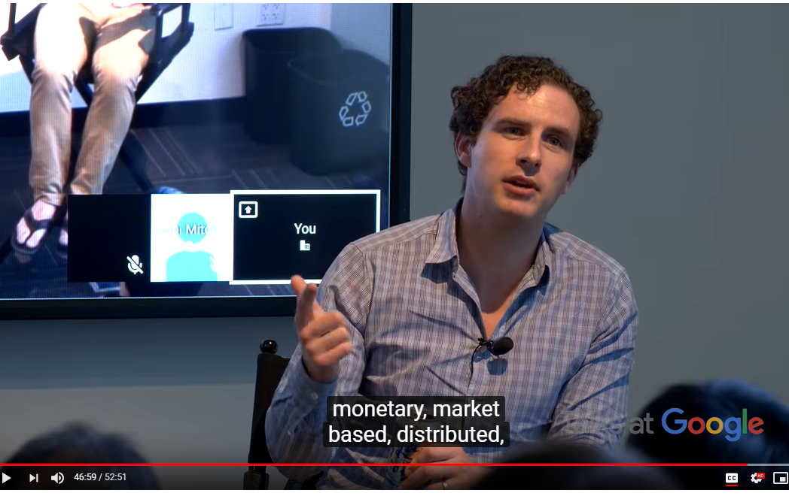





radical market & blockchain共性
货币化
市场
分布式

Slide 12
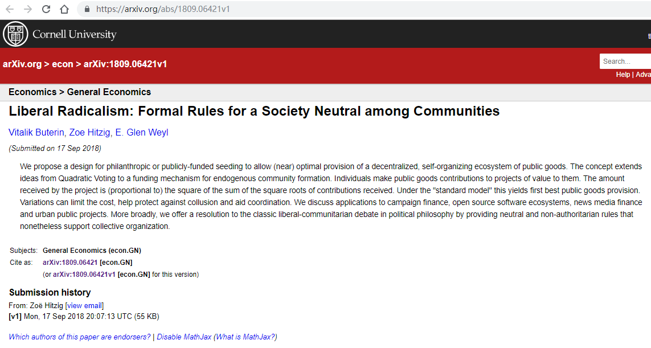
Liberal Radicalism

Slide 13
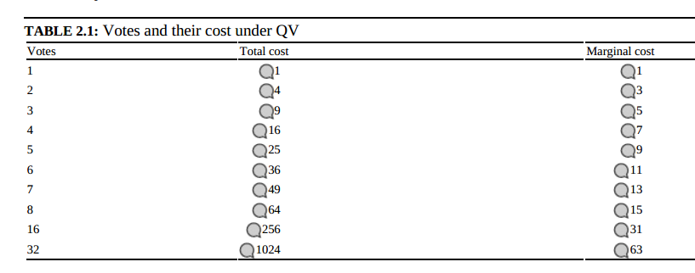
Quadratic voting 二次方投票
Vote^2=Total Cost
前提： voice credit
每人每年给定budget
可以本年花费，也可以预留到下年
也可以买卖
两类人：Marginal cost
care more: cost more
care less: cost less
运用：投票、评分

Slide 14
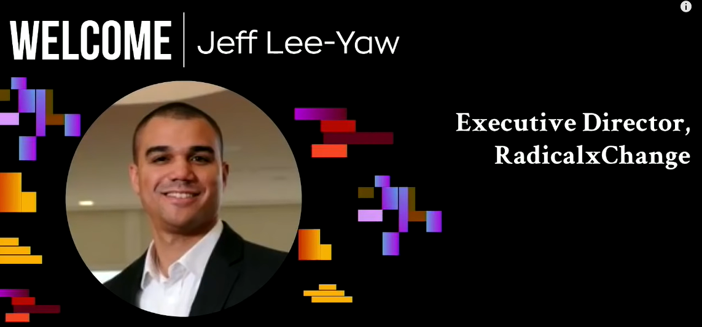

Slide 15
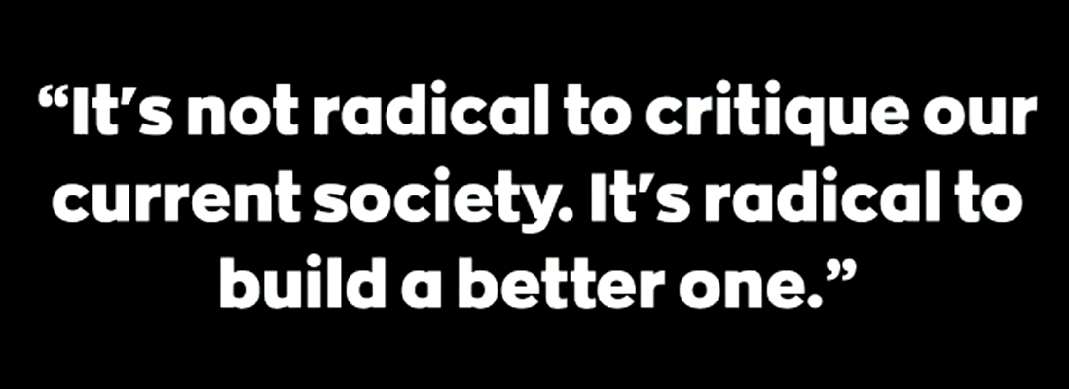

Rxchange理念：从根源变革
radical= root
从根源设计更好的方案

Slide 16


Slide 17


